Slide 1

Тема: Формування в молодших школярів англомовної компетенції в аудіюванні

Slide 2
План
1. Аудіювання як рецептивний вид
мовленнєвої діяльності.
2. Фактори, які зумовлюють процес
аудіювання.
3. Етапи роботи з аудіотекстом та
способи контролю розуміння
аудіоповідомлення.
4. Система вправ для навчання
аудіювання.

Slide 3
Література
1. Бігич О.Б. Теорія і практика формування методичної компетенції вчителя іноземної мови початкової школи: Навчальний посібник. – К.: Ленвіт, 2006. – 200 с.
2. Подзерка Н.В. Завдання для контролю аудіювання (2, 3 клас) // Англійська мова в початковій школі. – 2012. - № 2(87). – С. 12, 13, 15-16.
3. Рогова Г.В., Верещагина И.Н. Методика обучения английскому языку на начальном этапе в общеобразовательных учреждениях: По­собие для учителей и студентов педвузов. - 3-е изд. - М.: Просвещение, 2000.-С. 224.

Slide 4
“ listening comprehension”- сприйняття та розуміння на слух
Аудіювання – це рецептивний вид мовленнєвої діяльності, який забезпечує розуміння того, що сприймається на слух, і належить до усної форми мовлення.

Slide 5
Характерні риси аудіювання:
Реалізує усне спілкування.
Реактивний вид мовленнєвої діяльності ( реакція на монологічне, діалогічне мовлення).
Рецептивний вид мовленнєвої діяльності.
Форма перебігу процесу аудіювання – внутрішня, невиражена.

Slide 6
Механізми аудіювання:
сприймання мовлення;
механізм сегментування мовленнєвого ланцюга;
механізм оперативної пам’яті;
механізм антиципації або ймовірного прогнозування;
механізми осмислення.
Результат – розуміння сприйнятого смислового змісту і власна мовленнєва та немовленнєва поведінка

Slide 7
Структура аудіювання
спонукально-мотиваційна;
аналітико-синтетична;
виконавча.
Аудіювання
Говоріння
Письмо
Читання

Slide 8
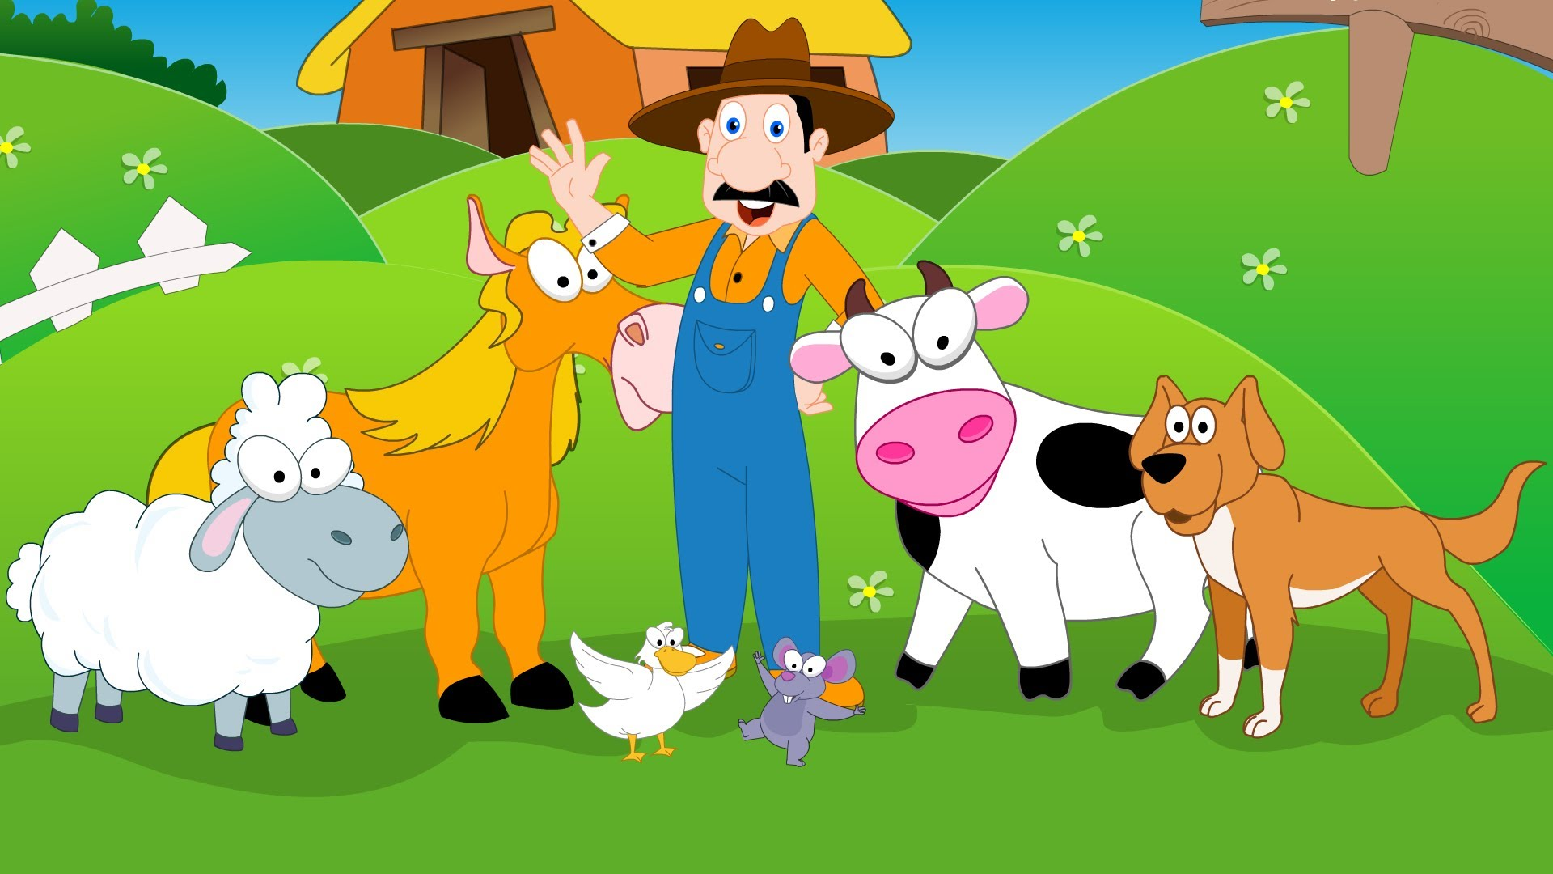
The song

Slide 9
2. Фактори, які зумовлюють процес аудіювання
Успішність аудіювання залежить:
від самого слухача (від його індивідуально-психологічних особливостей );
2) від мовних особливостей аудіотексту та його відповідності мовленнєвому досвіду і знанням учнів;
3) від умов сприймання аудіотексту.

Slide 10
Мовні труднощі аудіювання:
Фонетичні труднощі ( труднощі, пов'язані з інтонацією, логічним наголосом, вимовою і темпом мовлення).
Довгота голосних звуків – ship- sheep
Злиття слів - A big garden
Паузи - I cream- ace-cream
Лексичні труднощі ( пов’язанні з різноманітністю словникового матеріалу, вживанні слів в переносному значенні, фразеологічних зворотів, багатозначність).
Лексичні амофони – right- write, see-sea
Близькі за звучанням слова- price- prize
Багатозначність- spring
Граматичні труднощі (пов'язані з синтаксисом та морфологією).
Граматичні омофони- Students- student`s- students`
Прийменники в кінці фрази- What are you looking for?

Slide 11
Фактори, що полегшують аудіювання: ритміка, паузація, мелодика — складники інтонації; можливість зорового контакту із співрозмовником; використання позамовних засобів та опори на ситуацію.
Залежність аудіювання від умов сприймання визначається
а) темпом мовленнєвих повідомлень;
б) кількістю пред'явлень аудіотексту в
залежності від його обсягу.

Slide 12
Рівні навчання аудіювання
1) фрази;
2) понадфразової єдності;
3) аудіотексту.
Етапи роботи з текстом:
Дотекстовий етап ( зняття мовних або смислових труднощів тексту, прогнозування за назвою, формулювання комунікативної установки на аудіювання тексту).
Притекстовий етап ( відбувається аудіювання тексту).
Післятекстовий етап ( передбачає контроль розуміння прослуханого, обговорення змісту).

Slide 13
Способи контролю
Невербальні способи контролю
Вербальні способи контролю
Рецептивні
Підтвердження або спростування тверджень учнів ( так/ ні);
вибір пунктів плану до текстів;
тести з вибором відповіді.
Репродуктивні
відповіді на запитання;
переказ змісту рідною або іноземною мовою;
Переклад окремих слів, речень;
укладання плану;
Формулювання запитань до тексту;
виконання дій;
використання цифр;
використання карток;
виготовлення схем,
креслень;
підбір малюнків;
розташування
малюнків;

Slide 14
Організація аудіювання:
1)Хорове опрацювання нових слів і словосполучень, пояснення їх значення і запис на дошці;
2) введення учнів у ситуацію ( презентація задачі);
3) процес слухання тексту і виконання завдання;
4) контроль розуміння прослуханого;
5) підсумкова робота з прослуханим текстом, яка передбачає поглиблений аналіз тексту.

Slide 15



Slide 16
Put the events in the order they happen in the story.
1. Carla goes to a cake shop.
2. Carla goes to the market.
3. She buys an umbrella for seven dollars.
4. It is raining.
Read the sentences and circle true (T) or false (F).
1. The weather is good. T / F
2. Carla is lucky. T / F
3. Carla buys the red umbrella for ten dollars. T / F
4. It isn’t very busy in the cake shop. T / F

Slide 17
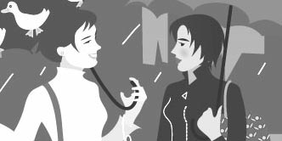
Complete the sentences with the words in the box.
1. She ______ the red umbrella above her head.
2. Carla ______ to a cake shop.
3. Carla ______ three small cakes.
goes
holds
chooses
Here are Carla and Marisa at the end of the story. What is Carla thinking? What is Marisa
thinking? Write in English or in your own language.

Slide 18
4. Система вправ для навчання аудіювання
До системи вправ входять дві
підсистеми:
1) вправи для формування
мовленнєвих навичок
аудіювання;
2) вправи для розвитку вмінь
аудіювання.

Slide 19
Перша підсистема включає три групи вправ:
1)вправи для формування фонетичних навичок
аудіювання ;
2)вправи для формування лексичних навичок
аудіювання;
3)вправи для формування граматичних навичок
аудіювання.
До другої підсистеми входять 2 групи вправ:
а) вправи, що готують учнів до аудіювання
тексту;
а) вправи в аудіюванні тексту.

Slide 20
Дякую за увагу!

